Slide 1


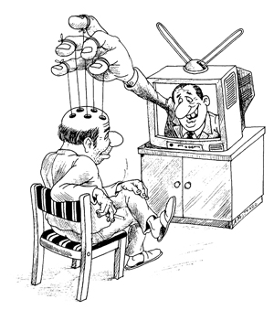
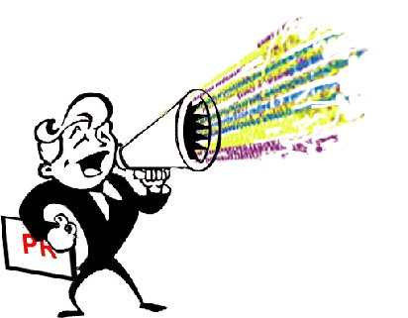

Маркетингова політика комунікацій
Просування ліків на ринку здійснюється за допомогою системи маркетингових комунікацій, яка охоплює будь-яку діяльність фармацевтичного підприємства, спрямо­вану на інформування, переконання та нагадування споживачам про свої препарати, сти­мулювання їх збуту і створення позитивного іміджу підприємства в очах громадськості.

Slide 2
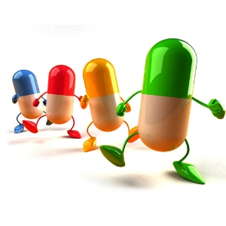
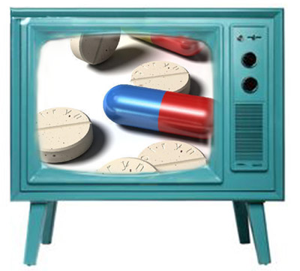
Основними завданнями маркетингових комунікацій є:
1. Інформування (переважає на етапі виведення товару на ринок, коли стоїть завдання створення первинного попиту) - повідомлення ринку про новинку чи про нове застосування існуючого товару, інформування про зміну ціни, пояснення принципів дії товару, опис послуг, що здійснюються, виправлення неправильних уявлень чи розсіювання побоювань споживача, формування образа фірми/товару/марки.

Slide 3


2. Умовляння (переважає на етапі росту, коли стоїть завдання формування вибіркового попиту) - формування переваги до марки/товару/фірми, заохочення до переключення на іншу марку, зміна сприйняття споживачем властивостей товару, переконання споживача не відкладаючи зробити покупку, переконання споживача прийняти торгового агента. Порівняльна реклама прагне затвердити переваги однієї марки за рахунок порівняння її з однієї чи декількома марками в рамках товарного класу

Slide 4

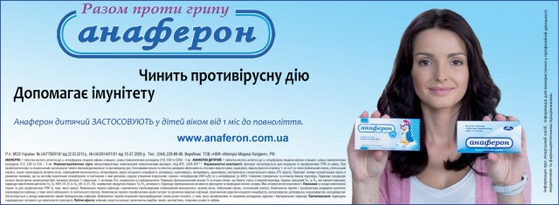
3. Нагадування (переважає на етапі зрілості, щоб змусити споживача згадати про товар) - нагадування споживачам про те, що товар може знадобитися їм у найближчому майбутньому, нагадування споживачам про те, де можна купити товар, утримання товару в пам'яті споживачів у періоди міжсезоння, підтримка поінформованості про товар на вищому рівні. Також є підкріплювальна реклама, що прагне запевнити нинішніх покупців у правильності зробленого вибору.

Slide 5
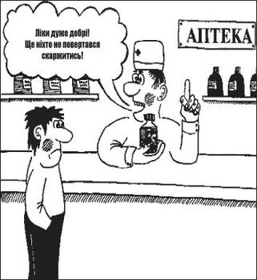
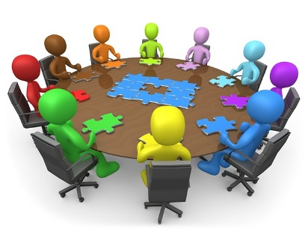
Стратегія „проштовхування" ліків (push strategy) передбачає інтенсивне стиму лювання сфери обігу для просування лікарських засобів каналами збуту. Фармацевтич ний виробник активно нав'язує медикаменти оптовим фармацевтичним фірмам. Ті, своєю чергою, активно працюють із аптечною мережею, останні активно стимулюють продаж ліків споживачам. Тобто у даному випадку найчастіше використовуються особистий продаж і заходи щодо стимулювання збуту, спрямовані на посередників.

Slide 6
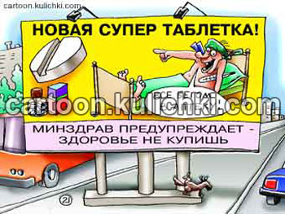
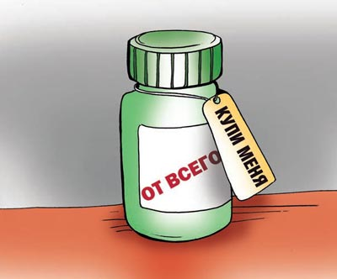
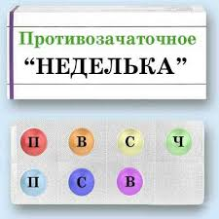
Стратегія „притягування" споживачів до ліків (pull strategy) передбачає значні вит рати на рекламу і стимулювання споживачів для формування у них попиту на конкретні лікарські засоби. У разі успіху споживачі почнуть запитувати ці ліки в аптеках, аптеки - в оптових фармацевтичних фірмах, а ті, своєю чергою, - у виробників ліків. Тобто у даному випадку найчастіше використовуються різні рекламні засоби, заходи щодо стимулювання збуту, спрямовані на споживачів і комплекс заходів - мерчандайзинг.

Slide 7
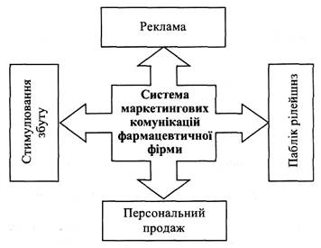
До складу системи маркетингових комунікацій входять чотири основні елементи: реклама, „паблік рілейшнз", персональний продаж, стимулювання збуту
Кожному із засобів просування лікарських засобів на ринок притаманні свої унікальні характеристики, які можуть бути позитивними, а можуть свідчити і про певні недоліки даної складової.

Slide 8

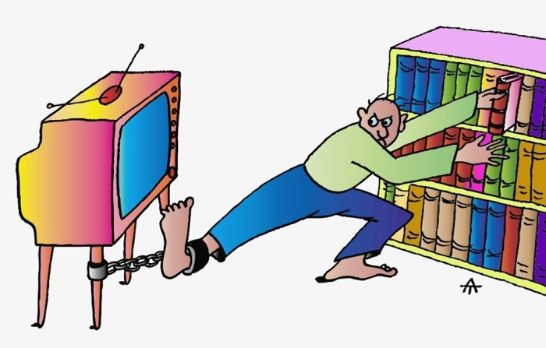
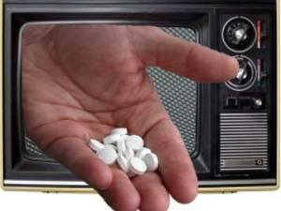
Реклама - це будь-яка платна неособистісна форма розповсюдження інформації про фірму та її лікарські засоби.
Її унікальними характеристиками є:
• експресивний характер, можливість ефектно представити лікарський засіб, саму фармацевтичну фірму;
• масове охоплення аудиторії;
• можливість багаторазового звернення, здатність до вмовляння, переконування;
• знеособленість (порівняно з персональним продажем реклама здатна лише на монолог (за винятком електронної „дірект мейл"), а не на діалог з аудиторією);
• деякі її види потребують великих асигнувань (телереклама), інші - значно де­шевші (газетна реклама).

Slide 9
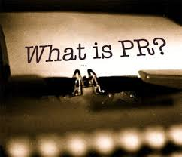
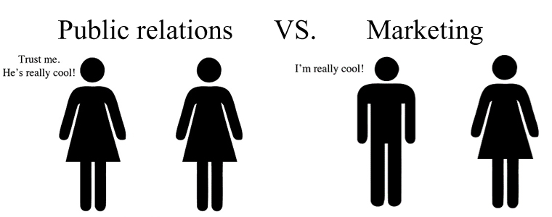
„Паблік рілейшнз" (дослівно „взаємини з громадськістю") - діяльність, спрямова­на на формування позитивного іміджу фірми, доброзичливого ставлення до неї та її ліків.
Особливістю цієї складової системи просування ліків є:
• висока достовірність інформації в очах споживачів, оскільки її подають у вигляді новини, а не рекламного оголошення;
• широке охоплення аудиторії;
• довготривалий ефект від „паблік рілейшнз";
• зміст інформації фармацевтична фірма не завжди контролює;
• найчастіше виступає доповненням до реклами.

Slide 10
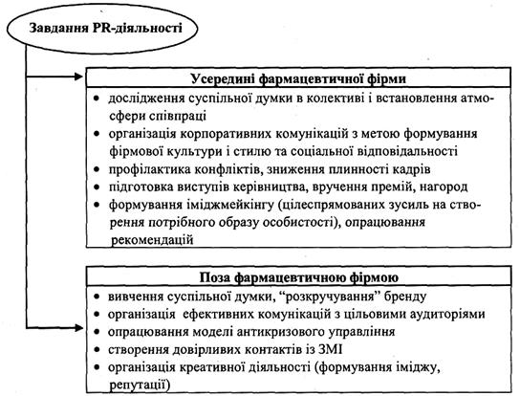

Функції ,паблік рілейшнз " такі:
• інформаційна - повідомлення про діяльність фармацевтичного підприємства, його можливості, лікарські засоби;
• престижна - створення сприятливого враження про фірму, її препарати;
• бар'єрна - утруднення конкурентам рекламування своїх ліків, проникнення на ринки підприємства (не порушуючи закону про недобросовісну конкуренцію);
• передрекламна - створення умов і ситуацій, які полегшують рекламування ліків фірми;
• нагадувальна - популяризування товарних марок підприємства, інших елементів фірмового стилю.

Slide 11


Персональний продаж - це усне представлення лікарських засобів у ході бесіди з одним чи декількома можливими покупцями задля продажу.
Персональний продаж характеризується:
• особистісним характером;
• безпосереднім, живим спілкування з аудиторією у формі діалогу;
• спонуканням до зворотного реагування;
• найбільшою вартістю серед усіх засобів просування (у розрахунку на один контакт).

Slide 12
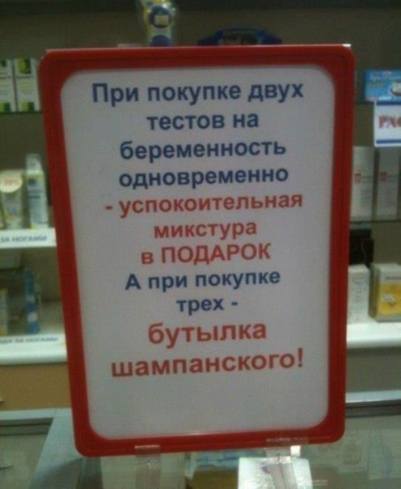

Стимулювання збуту лікарських засобів - це короткочасні спонукальні заходи заохочення посередників і споживачів до купівлі ліків (знижки, товарні кредити, підтрим­ка постійних покупців тощо).
Особливістю є:
• привабливість заходів стимулювання збуту в очах посередників і споживачів;
• спонукання до здійснення купівлі;
• імпульсивний характер;
• короткотривалий ефект (для формування стійкої відданості певній марці лікарсь­кого засобу ці заходи непридатні);
• ефективність у поєднанні з рекламою

Slide 13
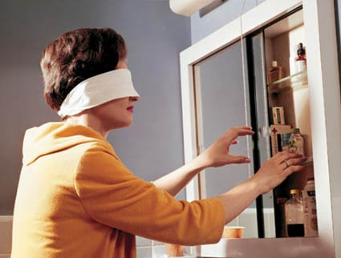
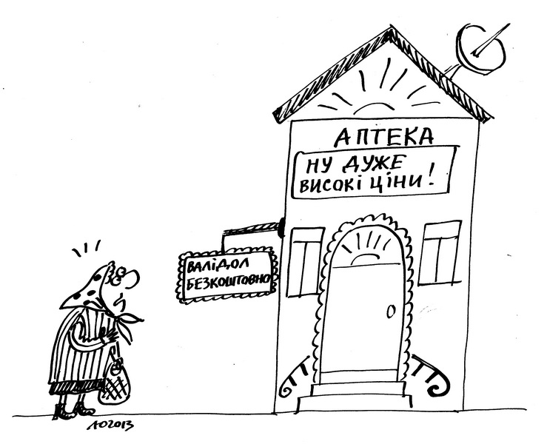
Різні елементи системи маркетингових комунікацій неоднаково вирішують різно­планові комунікаційні задачі фармацевтичного підприємства. Як видно з даних табл. застосування кожного з елементів повинне визначатися конкретною ринковою ситуа­цією, характеристиками і цілями підприємства. Лише у поєднанні ці елементи сприя­тимуть досягненню вищої ефективності загальної маркетингової політики за рахунок синергічного ефекту.

Slide 14
№з.п. | Показники | Реклама | Паблік рілейшнз | Персональний продаж | Стимулювання збуту
1. | Здатність впливати на підсвідомість споживача і зберігатись в його пам'яті | 4 | 3 | 5 | 4
2. | Розмір охоплення аудиторії | 4 | 5 | 1 | 2
3. | Вартість одного контакту зі споживачем | 4 | 5 | 1 | 2
4. | Час, необхідний для зворотної реакції | 3 | 1 | 5 | 3
5. | Ступінь контролю за зворотною реакцією | 4 | 1 | 5 | 4
6. | Здатність швидко реагувати на запити споживача | 2 | 1 | 5 | 2
7. | Вибір необхідного моменту для звернення | 4 | 2 | 5 | 3
8. | Переконливість комунікаційного звернення | 3 | 5 | 4 | 4
9. | Повторний контакт зі споживачем | 5 | 4 | 2 | 4
10. | Здатність до завершення продажу | 2 | 1 | 5 | 4
Середня оцінка |  | 3,5 | 2,8 | 3,8 | 3,2

